Slide 1






جمعية البر الخيرية بمحافظة أبانات ضليع رشيد
تقرير سنوي لجمعية البر الخيرية
بمحافظة أبانات ضليع رشيد
2024 م

Slide 2


Slide 3
جمعية البر الخيرية بمحافظة أبانات ضليع رشيد
الجمعية في سطور
بسم الله الرحمن الرحيم
الحمد لله والصلاة والسلام على رسول الله وبعد :
فالعمل الخيري داعمٌ أساسٌ لتماسك المجتمع وتحقيق مبدأ التكافل الاجتماعي بين أفراده ، وهو شرفٌ للقائمين عليه ؛ حيث يبذلون من وقتهم وجهدهم ومالهم وتضحياتهم ما يرسمون به بهجةً وسروراً على وجوه المستفيدين منه ، ويشاركهم في هذا الشرف العظيم والأجر الجزيل كل من ساهم داعماً لهم بجهده أو ماله أو وقته أو كلمته ، ولقد من الله علينا نحن أبناء مركز أبانات بضليع رشيد برجال -نحسبهم والله حسيبهم -صدقوا ما عاهدوا الله عليه وبذلوا جهدهم من أجل إنشاء هذه الجمعية والتي صدرت الموافقة على إنشائها وتأسيسها وتسجيلها بوزارة الموارد البشرية والتنمية الاجتماعية برقم (486) وتاريخ 1430/5/10 هـ ، وما أن صدرت الموافقة على تأسيسها إلا والقائمون عليها في عملٍ دؤوبٍ على رعاية شؤون المحتاجين وتلمس حاجات الأرامل والمساكين وتسعى لتحقيق أهداف التكافل الاجتماعي وتسهم في تحسين الأوضاع المعيشية في المركز والفروع الخمسة التابعة لها .

Slide 4


Slide 5
جمعية البر الخيرية بمحافظة أبانات ضليع رشيد
الرؤية والرسالة والأهداف
الإسهام الفاعل والرائد في تقديم برامج العمل الخيري ونشر ثقافته
رؤيتنا
تقديم المساعدات بشتى أنواعها لأهالي محافظة أبانات ضليع رشيد والفروع التابعة للجمعية بالمراكز الأخرى ونشر ثقافة التكافل الاجتماعي.
رسالتنا
1.تقديم المساعدات المالية والعينية للأسر المستحقة
2.القيام ببعض المشروعات الخيرية كمعونة الشتاء وفرحة العيد
3.مساعدة من يتعرضون للكوارث كحادث حريق أو تهدم بيوت
4.المساعدة في رفع المستوى الصحي والثقافي والتعليمي والاجتماعي
5.إنشاء المشروعات التي من أهدافها العناية بالطفولة والأمومة
6.تقديم الإعانات اللازمة كإعانة الزواج وتحسين المساكن
أهدافنا

Slide 6
جمعية البر الخيرية بمحافظة أبانات ضليع رشيد
مجلس الإدارة
م | الاســــــم | الصفة
1 | عبد الله بن علي بن عيد الرقاص | رئيس المجلس
2 | حمدي بن سليمان بن حمود المظيبري | نائب الرئيس
3 | مقعد بن علي بن عيد الرقاص | عضــــــــــــــو
4 | عبيد بن معيض بن عايض ابو سته | عضــــــــــــــو
5 | جريفان بن جريف بن ملحي المظيبري | عضــــــــــــــو
6 | حميد بن حمدان بن هديل المظيبري | عضــــــــــــــو
7 | كمي بن سعود بن سعدون المظيبري | عضــــــــــــــو
8 | منزل بن جميعان بن سند الرشيدي | عضــــــــــــــو

Slide 7
جمعية البر الخيرية بمحافظة أبانات ضليع رشيد
الموظفون
م | الاســــــم | الوظيفة
1 | سعود بن فايد المظيبري | مدير تنفيذي
2 | سلطان بن عليان الرقاص | مدير موارد بشرية
3 | عبد الله بن طلاق المظيبري | مندوب
4 | سعد بن صاهود المظيبري | باحث اجتماعي
5 | مشلش بن محمد الرقاص | باحث اجتماعي
6 | عوض بن جابر المظيبري | أمين مستودع
7 | عبد الله بن حمدان المظيبري | أمين مستودع
8 | نظيم رسول محمد رسول | عامل نظافة
9 | تونون حمد | سائق السقيا

Slide 8
جمعية البر الخيرية بمحافظة أبانات ضليع رشيد
اللجان العاملة
لجنة الأيتام
لجنة الاستثمار
لجنة المشتريات والمبيعات
اللجنة الاجتماعية
لجنة الخير
لجنة الإسكان
لجنة المرضى والمعاقين
لجنة الإشراف على الفروع

Slide 9
جمعية البر الخيرية بمحافظة أبانات ضليع رشيد
برامج ومشروعات الجمعية
م | البرنامج | م | البرنامج
1 | إعانات الزواج | 13 | كفالة الأسر
2 | استقبال وتوزيع الصدقات والزكوات العينية | 14 | إفطار صائم
3 | الإعانات الطارئة | 15 | إعانات المرضى والمعاقين
4 | خدمة سقيا الماء | 16 | كسوة الشتاء
5 | مساعدات الأرامل والمطلقات | 17 | كفالة الأيتام
6 | كسوة العيد | 18 | خدمة الاستفادة من فائض الولائم
7 | خدمة توصيل المرضى وأصحاب الأعذار | 19 | إقامة الدورات التدريبية والتطويرية
8 | دعم المساجد | 20 | بناء وصيانة وترميم مساكن المحتاجين
9 | مشاركات مجتمعية هادفة | 21 | إقامة برامج توعوية صحية وثقافية واجتماعية
10 | القيام على الإسكان الخيري للمحتاجين | 22 | الحقيبة المدرسية
11 | الفسحة المدرسية | 23 | إعانة أسر السجناء
12 | كفالة الأسر المتعففة | 24 | إقامة شراكات مثمرة لخدمة المجتمع المحيط

Slide 10
جمعية البر الخيرية بمحافظة أبانات ضليع رشيد
إحصائية النقد لدى البنوك

Slide 11
جمعية البر الخيرية بمحافظة أبانات ضليع رشيد
إحصائية إجمالي الإيرادات

Slide 12
جمعية البر الخيرية بمحافظة أبانات ضليع رشيد
إحصائية إعانات الوزارة

Slide 13
جمعية البر الخيرية بمحافظة أبانات ضليع رشيد
إحصائية إجمالي المصروفات

Slide 14
جمعية البر الخيرية بمحافظة أبانات ضليع رشيد
إحصائية إجمالي مساعدات الأسر

Slide 15
جمعية البر الخيرية بمحافظة أبانات ضليع رشيد
إحصائية عدد السلال الغذائية والرمضانية

Slide 16
جمعية البر الخيرية بمحافظة أبانات ضليع رشيد
إحصائية مصروفات إفطار صائم

Slide 17
جمعية البر الخيرية بمحافظة أبانات ضليع رشيد
إحصائية إعانات الزواج

Slide 18
جمعية البر الخيرية بمحافظة أبانات ضليع رشيد
إحصائية المساعدات النقدية المتنوعة

Slide 19
جمعية البر الخيرية بمحافظة أبانات ضليع رشيد
إحصائية المصروفات العمومية والإدارية

Slide 20
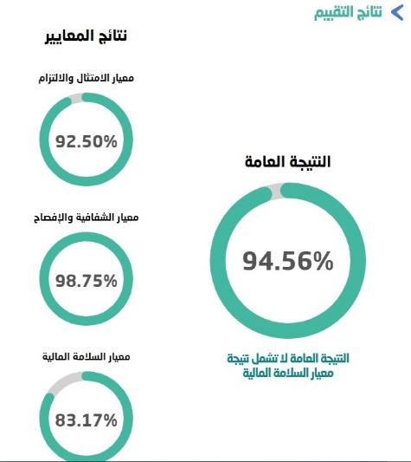
جمعية البر الخيرية بمحافظة أبانات ضليع رشيد
تقييم زيارة حوكمة الجمعية الأخير

Slide 21
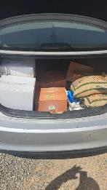
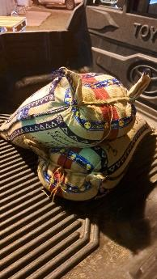
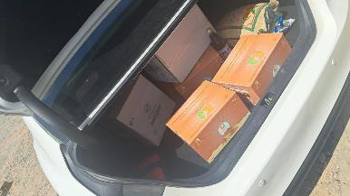
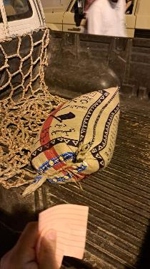
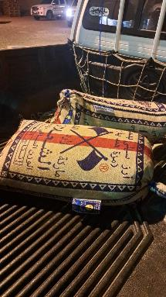
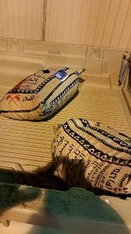
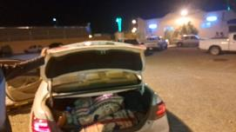

Slide 22

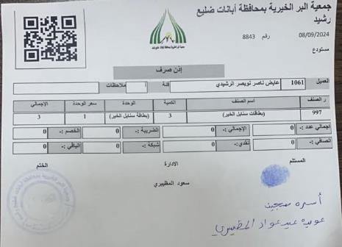
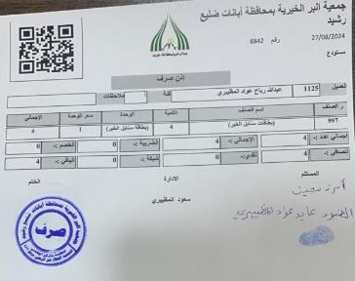

Slide 23
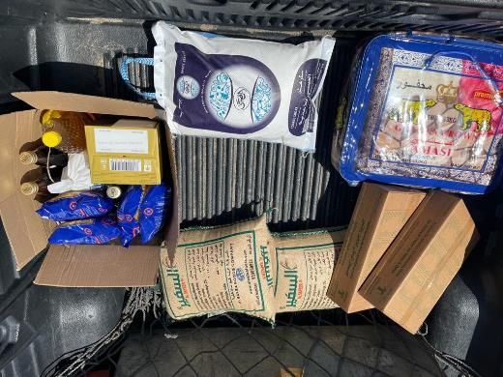


Slide 24
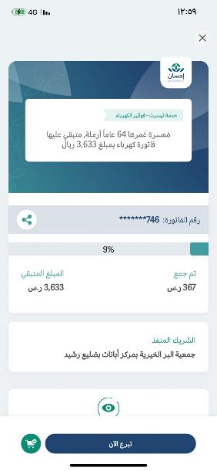
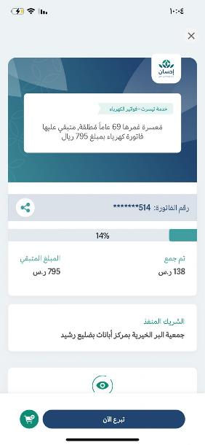

Slide 25
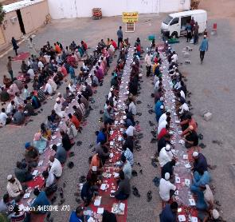
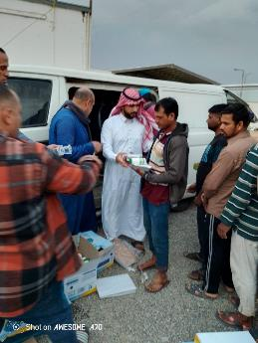

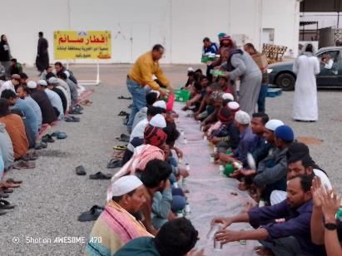

Slide 26
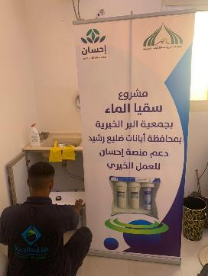
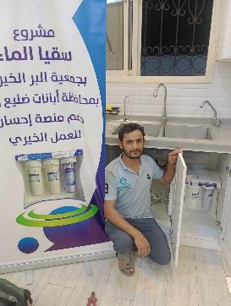
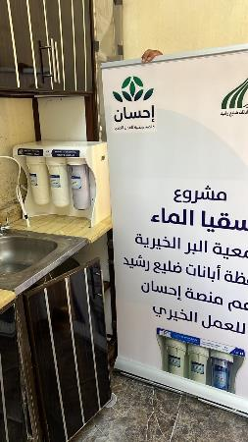

Slide 27
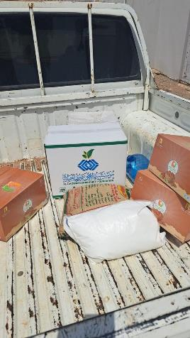
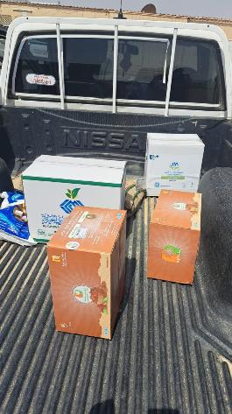
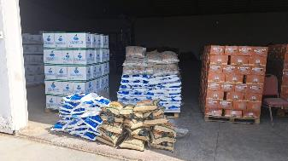

Slide 28

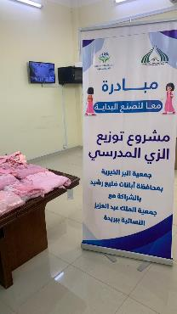
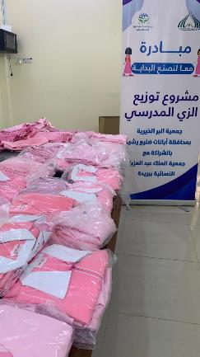
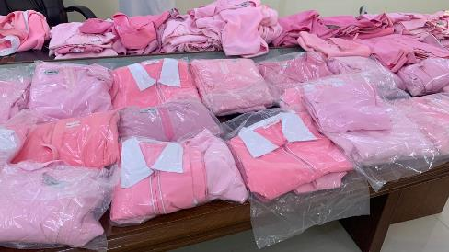

Slide 29
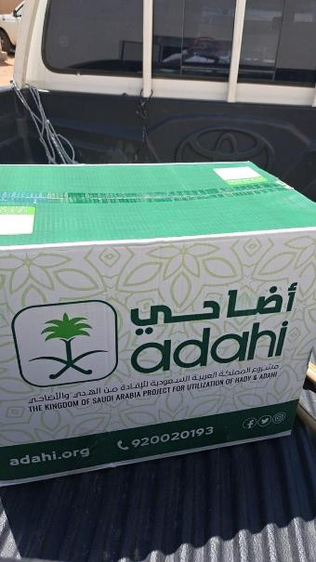
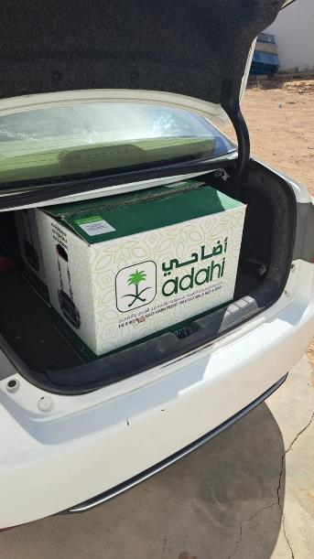
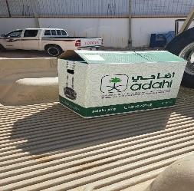
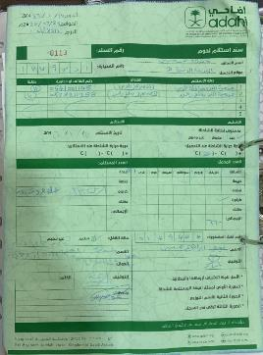

Slide 30


جمعية البر الخيرية بمحافظة أبانات ضليع رشيد
مشاركات اليوم الوطني 94

Slide 31


جمعية البر الخيرية بمحافظة أبانات ضليع رشيد
مشاركات اليوم الوطني 94

Slide 32


جمعية البر الخيرية بمحافظة أبانات ضليع رشيد
مشاركات اليوم الوطني 94

Slide 33
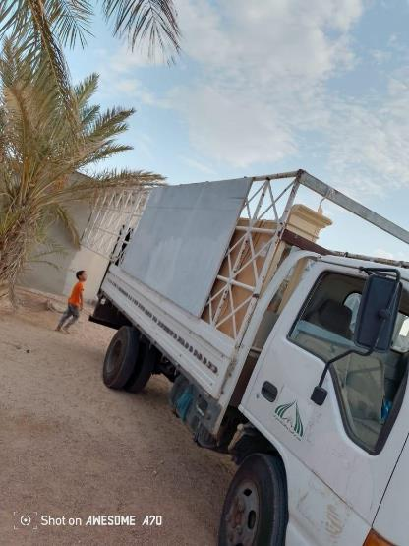
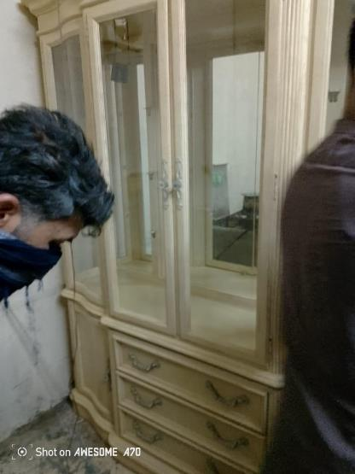
مشروع تأثيث المنازل من وقف مواكب الأجر

Slide 34
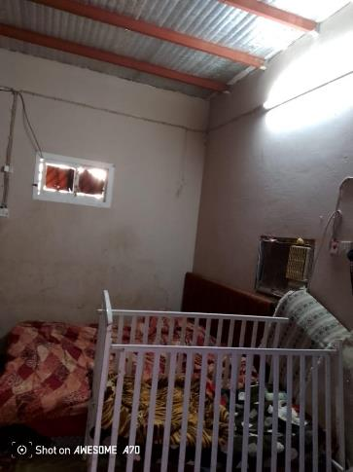
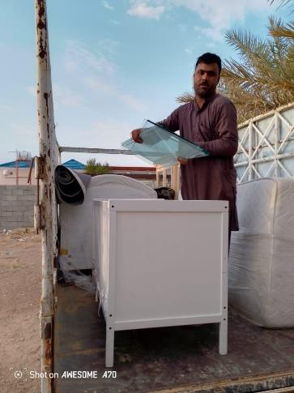
مشروع تأثيث المنازل من وقف مواكب الأجر

Slide 35
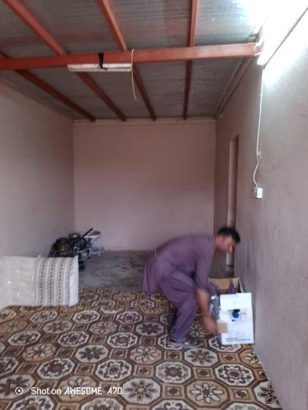
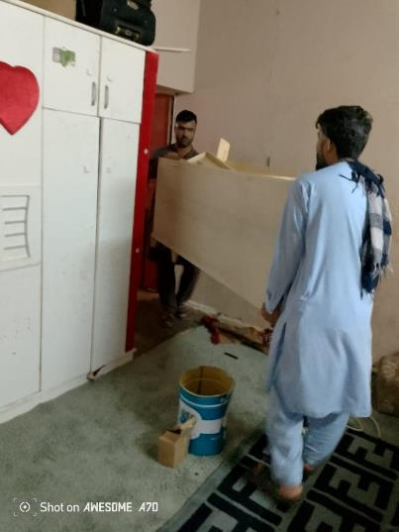
مشروع تأثيث المنازل من وقف مواكب الأجر

Slide 36
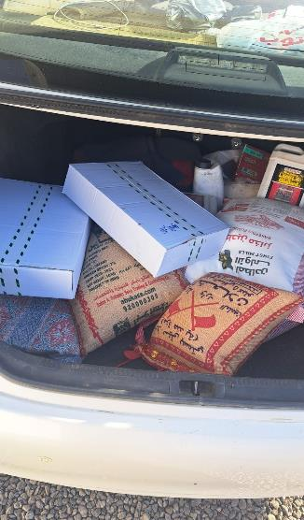
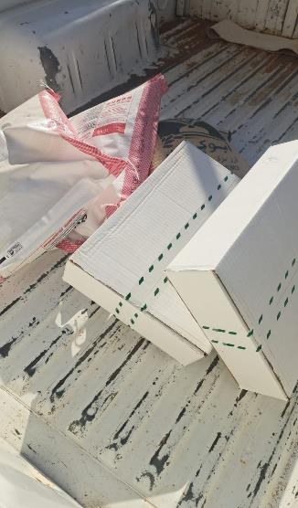
منصرف دعم وتبرع جمعية التمور خير وجمعية البر الخيرية ببريدة

Slide 37
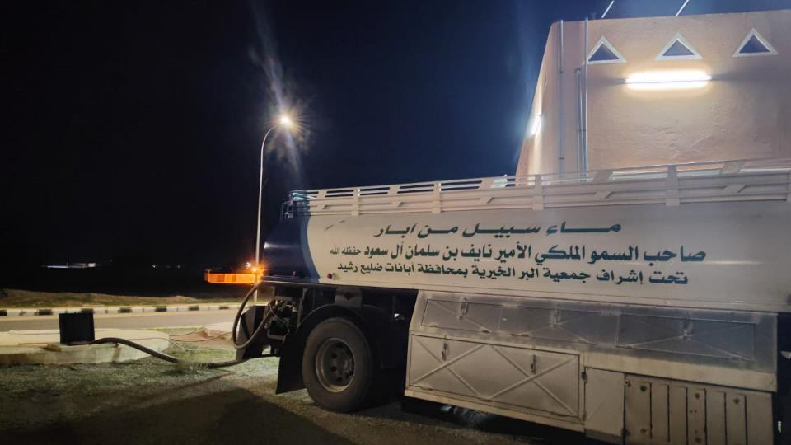
مشروع السقيا وتحلية المياه

Slide 38
جمعية البر الخيرية بمحافظة أبانات ضليع رشيد
أفق الجمعية وطموحاتها المستقبلية بمشيئة الله
توظيف الخدمات الرقمية في التعامل مع المستفيدين والمتبرعين
التوسع في خدمات الجمعية لتشمل فئات المجتمع بجميع أطيافه
التحول في تقديم الخدمات من الرعوية إلى التنموية ومن الاحتياج إلى الإنتاج
التوسع في الشراكات المجتمعية المؤسسية الهادفة
تحقيق الاستدامة المالية الكاملة للجمعية ومشروعاتها وفق رؤية 2030

Slide 39

جمعية البر الخيرية بمحافظة أبانات ضليع رشيد

Slide 40
جمعية البر الخيرية بمحافظة أبانات ضليع رشيد
التواصل
القصيم – محافظة أبانات – ضليع رشيد
الرمز البريدي 51983 – ص. ب: 50
واصل ص.ب 3188 - الرمز البريدي 54387 - الرقم الإضافي 6117
هاتف 0162693833 - جوال 0538615516 / 0555162202
khairiabanat@hotmail.com البريد الإلكتروني
@khairi_abanat تويتر
http://berdulayrasheed.org الموقع الإلكتروني

